Slide 1
Τμήμα Ιταλικής γλώσσας και φιλολογίας, Πανεπιστήμιο Αθηνών Κατερίνα Χριστοπούλου kxristopoulou@gmail.com
Μορφολογία της Ιταλικής Γλώσσας
Μάθημα 1: Εισαγωγή σε βασικές έννοιες της μορφολογίας

Slide 2
Σκοπός μαθήματος
Με την ολοκλήρωση του μαθήματος “Μορφολογία της Ιταλικής Γλώσσας”, αναμένεται να:
περιγράφετε το πεδίο της μορφολογίας και να ορίζετε την έννοια της μορφολογίας·
έχετε κατανοήσει τις βασικές αρχές της θεωρίας της μορφολογίας και της συνάφειάς της με την ανάλυση άλλων γλωσσικών τομέων·
έχετε εμβαθύνει στις σχέσεις και την αλληλεπίδραση της μορφολογίας με άλλους κλάδους της γλωσσολογίας (φωνολογία, σύνταξη, σημασιολογία)·
προσδιορίζετε τις βασικές έννοιες, αρχές και μεθόδους της μορφολογίας·
εξοικειωθείτε με βασικές έννοιες της μορφολογίας, όπως λέξη, μόρφημα, αλλομορφία·
αναγνωρίζετε τις βασικές μορφολογικές διαδικασίες, κλίση, παραγωγή, σύνθεση των λέξεων και να ανιχνεύετε τη μεταξύ τους αλληλεπίδραση·
αναγνωρίζετε τον ρόλο των βασικών μορφολογικών διαδικασιών στη διαδικασία σχηματισμού λέξεων (word formation)·
έχετε κατανοήσει τις βασικές έννοιες και τα εργαλεία μορφολογικής ανάλυσης της νέας ελληνικής και της ιταλικής·

Slide 3
Σκοπός μαθήματος
Με την ολοκλήρωση του μαθήματος “Μορφολογία της Ιταλικής Γλώσσας”, αναμένεται να:
αναλύετε μορφοσυντακτικά και μορφοσημασιολογικά λέξεις της νέας ελληνικής και ιταλικής·
εξοικειωθείτε με την τυπολογική ιδιαιτερότητα των λέξεων διαγλωσσικά·
αναλύετε μορφολογικά τις λέξεις στα συστατικά τους·
έχετε εξοικειωθεί με ζητήματα που αφορούν τον σχηματισμό των λέξεων·
αναγνωρίζετε λέξεις που σχηματίζονται με ειδικές διεργασίες (π.χ. περικοπή, μετάθεση κ.ά.)·
διαχειρίζεστε και να επεξεργάζεστε μεγάλη ποικιλία γλωσσικών δεδομένων·
εφαρμόζετε συγκεκριμένα μοντέλα ανάλυσης βάσει γενετικών μορφολογικών θεωριών·
χειρίζεστε την ορολογία που χρησιμοποιείται στη σχετική βιβλιογραφία·
συγκρίνετε ελληνικά και ιταλικά δεδομένα·
συμμετέχετε σε συνεργατικές δραστηριότητες·
συνεργάζεστε αρμονικά με τους συμφοιτητές/τριές τους.

Slide 4
Εβδομάδες | Ενότητες μαθήματος | Γνωστικά αντικείμενα
1^{η} Εβδομάδα | Εισαγωγή σε βασικές έννοιες της μορφολογίας | Δομή και οργάνωση μαθήματος Μορφολογία: ορισμοί, αντικείμενο μελέτης Σχέση με επίπεδα γλωσσικής ανάλυσης
2^{η} Εβδομάδα | Λέξη | Λέξη: ορισμοί και αναθεώρηση Λεξήματα Γραμματικοί τύποι
3^{η} Εβδομάδα | Μόρφημα: κατηγορίες | Μορφήματα: χαρακτηριστικά Κατηγοριοποίηση
4^{η} Εβδομάδα | Μόρφημα: επιθήματα και προθήματα | Χαρακτηριστικά προθημάτων και επιθημάτων Παραδείγματα ιταλικής και ελληνικής
5^{η} Εβδομάδα | Αλλομορφία | Αλλόμορφο Είδη αλλομορφίας Μορφολογική αλλομορφία Υποκατάσταση

Slide 5
Εβδομάδες | Ενότητες μαθήματος | Γνωστικά αντικείμενα
6^{η} Εβδομάδα | Διαδικασίες σχηματισμού λέξεων | Παραγωγή, σύνθεση, κλίση: γενικές αρχές Πρότυπα σχηματισμού λέξεων Παραδείγματα ελληνικής - ιταλικής
7^{η} Εβδομάδα | Επανάληψη
8^{η} Εβδομάδα | Παραγωγή | Χαρακτηριστικά παραγωγής Παραγωγικά προθήματα και επιθήματα Παράγωγες λέξεις: διαδικασία σχηματισμού Σμικρυντικά και μεγεθυντικά προθήματα και επιθήματα Ελληνικά και ιταλικά παράγωγα
9^{η} Εβδομάδα | Σύνθεση Ι | Σύνθεση Χαρακτηριστικά συνθέτων Κατηγορίες συνθέτων
10^{η} Εβδομάδα | Σύνθεση ΙΙ | Δομές σχηματισμού συνθέτων Ανάλυση συνθέτων Ελληνικά και ιταλικά σύνθετα

Slide 6
Εβδομάδες | Ενότητες μαθήματος | Γνωστικά αντικείμενα
11^{η} Εβδομάδα | Κλιτικό παράδειγμα και χαρακτηριστικά κλίσης | Κλίση Κλιτικό παράδειγμα και κλιτικές τάξεις Ονοματική κλίση (ουσιαστικά & επίθετα) Ρηματική κλίση
12^{η} Εβδομάδα | Ειδικές διεργασίες σχηματισμού λέξεων | Ειδικές διεργασίες: δομή και χαρακτηριστικά Πολλαπλές διεργασίες στο σχηματισμό λέξεων Σύμφυρση, είδη συμφυρμών
13^{η} Εβδομάδα | Από τη θεωρία στην πράξη | Ασκήσεις Συζήτηση Ανακεφαλαίωση

Slide 7
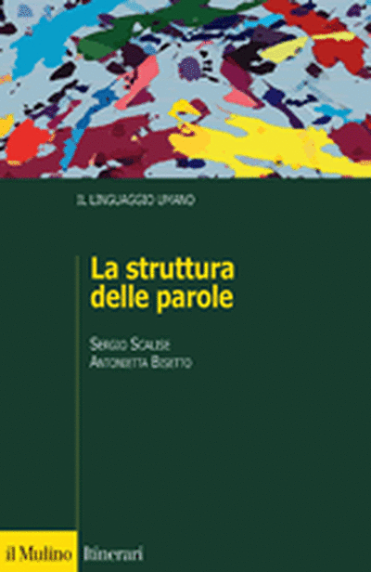
Εγχειρίδιο Μαθήματος
Βασικό εγχειρίδιο
Scalise, S, & Bisetto, A. 2008. La struttura delle parole. Bologna: Il Mulino.
Επιπλέον βιβλιογραφία
- Ράλλη, Α. 2005. Μορφολογία. Αθήνα: Πατάκης.
- Ράλλη, Α. 2007. Η σύνθεση λέξεων. Διαγλωσσική μορφολογική προσέγγιση. Αθήνα: Πατάκης.
- Scalise, S. 1984. Generative Morphology. Dordrecht: Foris Publications.
- Scalise, S, & Bisetto, A. 2008. La struttura delle parole. Bologna: Il Mulino.

Slide 8
Δομή μαθήματος
Τι είναι η μορφολογία;
Η ιστορία του όρου «μορφολογία»
Μορφολογία: ορισμοί, αντικείμενο μελέτης
Αυτονομία ή μη της μορφολογίας
Σχέση με επίπεδα γλωσσικής ανάλυσης
Η θέση της μορφολογίας στην επιστήμη της γλωσσολογίας

Slide 9
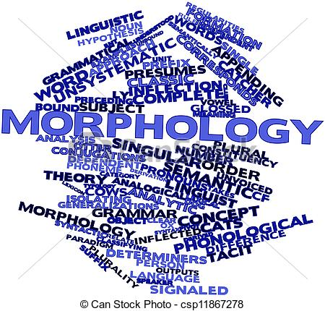
Τι είναι η μορφολογία;
Σκεφτείτε φράσεις/προτάσεις με τη λέξη «μορφολογία»

Slide 10
= μορφή συστήματος

Slide 11
Δραστηριότητα 1
 Βρείτε/Δημιουργήστε φράσεις ή προτάσεις με τη λέξη μορφολογία.
 Μπορώ να συμβουλευτώ λεξικά και σώματα κειμένων: (ΣΕΚ) http://www.sek.edu.gr, (ΕΘΕΓ) http://hnc.ilsp.gr

Slide 12
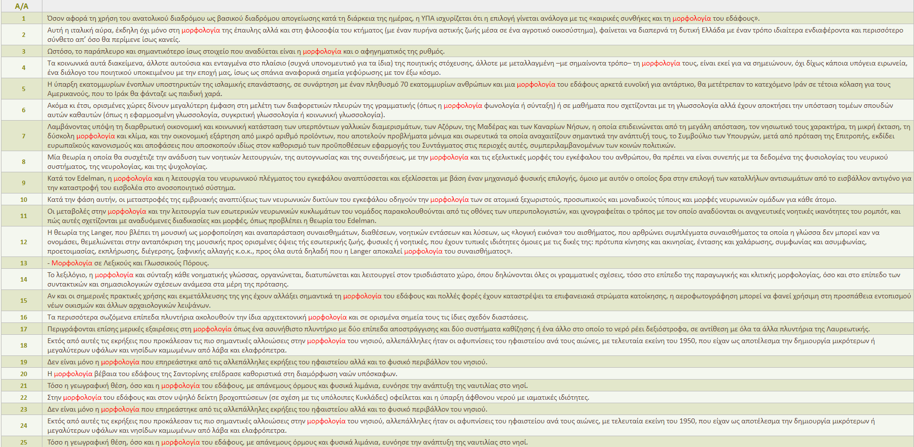

Slide 13
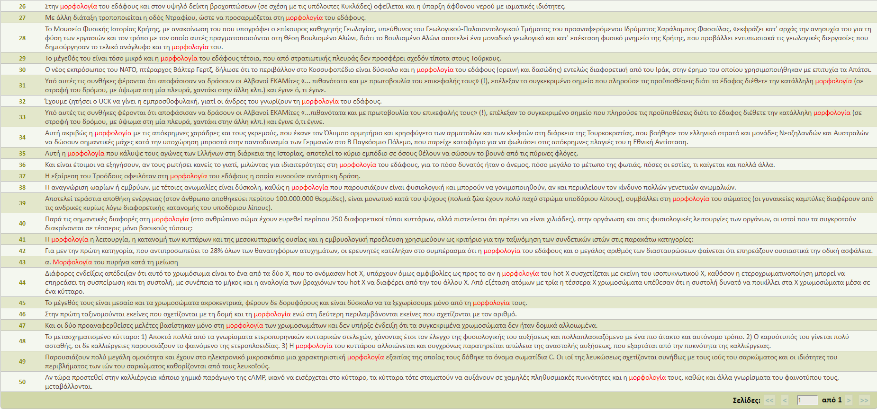

Slide 14
Μορφολογία… σημασία στο λεξικό
(ΛΝΕΓ, 1998/2005)
(ΛΚΝ, 1998)

Slide 15
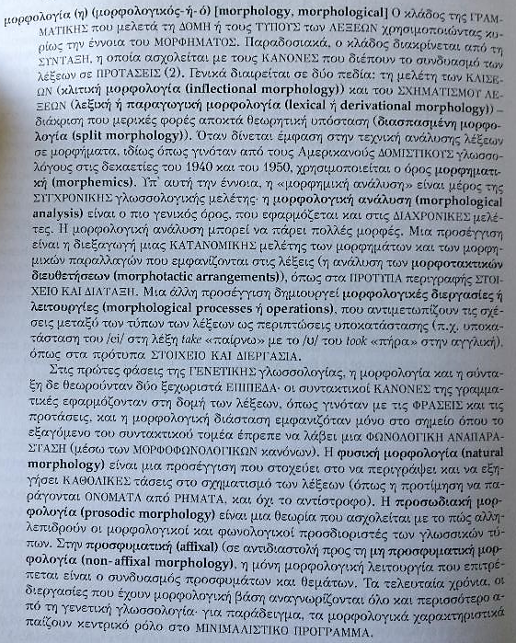
Μορφολογία… σημασία σε γλωσσολογικό λεξικό
(Κρύσταλ, 2005)

Slide 16
Μορφολογία… εξέλιξη του όρου
August Schleicher (1859): morphologie
Προέρχεται από τη λέξη «μορφή» που πρωτοχρησιμοποιήθηκε στη Βιολογία για τη μελέτη σχημάτων και μορφών
Χρησιμοποιείται και σε άλλες επιστήμες (π.χ. ιατρική, γεωγραφία) για να δηλώσει το σύνολο των επιμέρους χαρακτηριστικών μίας οντότητας και τη σχετική επιστημονική μελέτη τους
19ος αι.: τομέας που μελετά τις αλλαγές στη μορφή των λέξεων
20ος αι.: μελέτη της δομής των λέξεων και των συστατικών της
1980-σήµερα: μελετά ΚΑΙ το σύνολο των αρχών και κανόνων που διέπουν τη μορφολογική δομή

Slide 17
Θεωρητικά ερωτήματα…
Τι είναι η μορφολογία;
Ποιος είναι ο στόχος της;
Ποια είναι τα όρια της λέξης στη μορφολογία;
Ποια είναι η σχέση της μορφολογίας με τα άλλα επίπεδα γλωσσικής ανάλυσης;
Σχετίζεται πιο στενά με κάποιον τομέα;
Ποικίλες απαντήσεις ανάλογα με τη θεωρητική προσέγγιση που χρησιμοποιείται για την ανάλυση μορφολογικών δεδομένων
(Ralli, 2003:77)

Slide 18
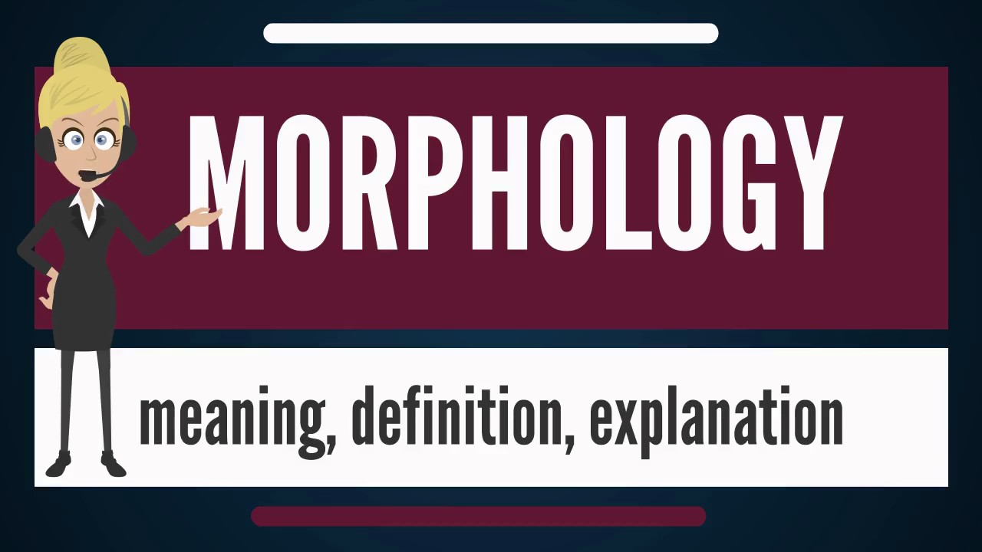
Μορφολογία… ορισμοί
(α) η μελέτη των μορφών, η μελέτη των δομών λέξεων ή η μελέτη κανόνων και αρχών που διέπουν τις λέξεις [εσωτερική δομή]
(β) το σύνολο των μεταβαλλόμενων τύπων μίας γλώσσας
(γ) οι κανόνες με τους οποίους ερμηνεύονται οι μεταβολές των τύπων
(δ) το πώς συνδυάζονται τα στοιχεία που απαρτίζουν τις λέξεις
(Ralli, 2003:77,
Μαγουλάς & Μαγουλά, 2017:159)

Slide 19
Μορφολογία… ορισμοί
(α) τομέας ανάλυσης της γλώσσας, (β) η επιστημονική ενασχόληση με τον συγκεκριμένο τομέα
(1α) Η μορφολογία του ονόματος της νέας ελληνικής είναι πολύπλοκη
(1β) Στο γ’ εξάμηνο διδασκόμαστε Μορφολογία στο Πανεπιστήμιο
…τα μορφολογικά χαρακτηριστικά των λέξεων που είναι ονόματα στη νέα ελληνική
…συγκεκριμένος κλάδος της γλωσσολογίας που ασχολείται με τη μελέτη της δομής των λέξεων
(Γιαννουλοπούλου, 2012)

Slide 20
Μορφολογία… ορισμοί
… ο κλάδος της γλωσσολογίας που μελετά τις μικρότερες μορφικές μονάδες της γλώσσας με σημασία, τα μορφήματα, από τα οποία αποτελείται η λέξη
… η ίδια η σύσταση των λέξεων από μορφήματα, λεξικά και γραμματικά
… το τμήμα της γραμματικής που ασχολείται με τη μελέτη της ανάλυσης και του σχηματισμού των λέξεων· αναγνωρίζει και αναλύει τις υπαρκτές λέξεις και προσδιορίζει αυτές που είναι δυνατόν να σχηματισθούν (πιθανές λέξεις) σύμφωνα με τον μηχανισμό της γλώσσας (π.χ. τρέχω → τρέξ-ιμο, διαβάζω → *διαβάσ-ιμο)
(Γιαννουλοπούλου, 2013)
(Ράλλη, 2008:141)

Slide 21
Μορφολογία… ορισμοί
…τομέας που μελετά τη λέξη και την εσωτερική της δομή˙ αποτελεί υποτομέα της γραμματικής, συνυπάρχει με τους άλλους τομείς/επίπεδα της γραμματικής
Π.χ. Indubitabilmente
(Scalise & Bisetto, 2008:13, 33, 40-1)

Slide 22
Μορφολογία… αντικείμενο μελέτης
εξετάζει και μελετά την υφή και τα χαρακτηριστικά των μικρότερων μονάδων της γλώσσας που είναι φορείς σημασίας, ερευνά ΚΑΙ τη δυνατότητα συνδυασμού μονάδων για τη δημιουργία λέξεων (in-utile ΑΛΛΑ *in-noto)
ασχολείται µε τις μορφές που παίρνουν οι λέξεις:
κλίση (flessione) (car-o, bell-o, τρέχ-ω, παιδ-ί)
παραγωγή (derivazione) (dolce-mente, μαλακ-ά)
σύνθεση (composizione) (capo-stazione, σταθμ-άρχης)
(Scalise & Bisetto, 2008:81, 117, 145)

Slide 23
Μορφολογία… αντικείμενο μελέτης
Άρα, αντικείμενο μελέτης: μορφηματα ως ελάχιστα τμήματα λόγου που έχουν σημασία ή γραμματική λειτουργία
Μορφήματα: λήμματα ενός αφηρημένου λεξικού (ΝΟΗΤΙΚΟΥ) που ενώνονται και σχηματίζουν λέξεις, σύμφωνα με κανόνες και αρχές του γραμματικού τομέα της μορφολογίας
(Scalise & Bisetto, 2008:81, 117, 145
Γιαννουλοπούλου, 2013)

Slide 24
Μορφολογία… αντικείμενο μελέτης
α) αναγνώριση λέξης: η λέξη ως γραμματική κατηγορία αναγνωρίζεται από τους ομιλητές ως διακριτή μονάδα
Ποια είναι τα όρια της λέξης;
(i) στο, ζώνη ασφαλείας, σιγά τα λάχανα: Πόσες λέξεις είναι;
(ii) οι κλιτές μορφές ενός ρήματος ή ενός ονόματος (π.χ. γράφω, έγραψα, έγραφα, είχα γράψει / αίθουσα, αίθουσες) αποτελούν διαφορετικές λέξεις ή όχι;
(Γιαννουλοπούλου, 2013)

Slide 25
Μορφολογία… αντικείμενο μελέτης
β) αναγνώριση μορφημάτων: το μόρφημα θεωρείται η ελάχιστη υποδιαίρεση της λέξης που διαθέτει μορφή και σημασία (ή λειτουργία)
γραφ- λεξικό μόρφημα και -ω γραμματικό κλιτικό μόρφημα
Η αναγνώριση των μορφημάτων είναι πάντα εύκολη; ΟΧΙ
(i) γράφτηκε, λύθηκε, κόπηκε: Ποιο είναι το γραμματικό μόρφημα που δηλώνει συνοπτικό ποιον ενέργειας στο παρελθόν [ένα μόρφημα το οποίο αλλάζει μορφές ανάλογα με το φωνολογικό περιβάλλον]
(ii) σοσιαλισμός: Ποιο είναι το λεξικό μόρφημα (θέμα); [παραγωγικό μόρφημα -ισμ-, κλιτικό επίθημα -ος και θέμα δάνειο < γαλλ. socialisme]
(Γιαννουλοπούλου, 2013)

Slide 26
Μορφολογία… αντικείμενο μελέτης
γ) μορφολογικές διαδικασίες: οι βασικότερες διαδικασίες σχηματισμού λέξεων στην ιταλική ΚΑΙ ελληνική: σύνθεση, παραγωγή και κλίση
Όμως οι μορφολογικές διαδικασίες σε παλιότερες λέξεις δεν είναι πάντα συγχρονικά αναλύσιμες
υφήλιος, εκποίηση, αντιτίθεμαι → αδιαφανείς και μη-αναλύσιμες
(Γιαννουλοπούλου, 2013)

Slide 27
Μορφολογία… αντικείμενο μελέτης
δ) σχέση της μορφολογίας με τα υπόλοιπα επίπεδα ανάλυσης της γλώσσας (φωνολογία, σημασιολογία, σύνταξη)
ε) τυπολογία των γλωσσών, ανάλογα με τη μορφολογική τους δομή˙ οι γλώσσες διακρίνονται σε αναλυτικές, εάν οι λέξεις τους αποτελούνται κυρίως από ελεύθερα μορφήματα και σε συνθετικές (συγκολλητικές και κλιτικές), εάν οι λέξεις τους αποτελούνται από περισσότερα του ενός μορφήματα
(Γιαννουλοπούλου, 2013)

Slide 28
Αυτονομία της Μορφολογίας (;)
Ανεξάρτητος τομέας ή υποτομέας της σύνταξης;
(2α) Ο Γιάννης έπλυνε το αυτοκίνητο
(2β) Το αυτοκίνητο πλύθηκε [από τον Γιάννη]
Μορφολογία: μελετά πώς σχηματίζονται οι λέξεις από μικρότερες μονάδες με νόημα, τα μορφήματα
Σύνταξη: μελετά πώς συνδυάζονται οι λέξεις για να σχηματιστούν οι φράσεις και οι προτάσεις
Ανεξάρτητοι τομείς, με έντονη αλληλεπίδραση
Η σειρά των όρων αφορά τη Σύνταξη
Ο σχηματισμός των λέξεων αφορά τη Μορφολογία

Slide 29
Αυτονομία της Μορφολογίας (!)
Αρχή της λεξικής ακεραιότητας (Lexical Integrity hypothesis· Anderson 1992)
Η σύνταξη δεν έχει πρόσβαση στην εσωτερική δομή λεξικών ενοτήτων
Αρχή της λεξικής ατομικότητας (Lexical atomicity principle· Di Sciullo & Williams 1987)
Οι λέξεις αποτελούν ανεξάρτητες ενότητες, οι οποίες δεν επηρεάζονται στο εσωτερικό τους από τους κανόνες της σύνταξης
Υπόθεση δυνατού/ισχυρού λεξικαλισμού (Strong lexicalist hypothesis· Lapointe 1980)
Οι συντακτικοί κανόνες δεν μπορούν να έχουν ισχύ στο εσωτερικό των λέξεων, η κλίση διαθέτει λεξικό χαρακτήρα
Όλα τα μορφήματα, θέματα και προσφύματα (κλιτικά και παραγωγικά) αποτελούν λήμματα του λεξικού και η κλίση θεωρείται μορφολογική διαδικασία σχηματισμού λέξεων
(Ράλλη, 2005: 30)

Slide 30
Σχέση με άλλα επίπεδα
Σύνταξη: εξετάζει θέματα, όπως οι συντακτικές πληροφορίες που δίνουν τα κλιτικά μορφήματα, ο τοίχος_{ΥΠΟΚ} είναι γεμάτος συνθήματα… να βάψουμε τον τοίχο_{ΑΝΤΙΚ}
Σημασιολογία: εξετάζει τον τρόπο που τα μορφήματα αποκτούν και μεταβάλλουν τη σημασία τους
Τα μορφήματα διαθέτουν σημασία, πινακ-, ημερ- (λεξικά μορφήματα) ή -ας (πίνακ-ας, αγαπ-άς), -α (ημέρ-α, αγαπ-ά, γρήγορ-α) (γραμματικά μορφήματα)
Φωνολογία: εξετάζει ζητήματα, όπως η φωνολογικά καθορισμένη αλλομορφία, ντύ-θη-κα, λούσ-τη-κα, κόπ-η-κα

Slide 31
Μελέτη μίας λέξης…
ii. analisi semantica
i. analisi morfologiche
(Scalise & Bisetto, 2008:40-1)

Slide 32
Φωνολογία
Μορφολογία
Αλληλεπίδραση γλωσσικών τομέων
Σύνταξη
Σημασιολογία

Slide 33
Σχέση με άλλα επίπεδα
Η μορφολογία είναι ανεξάρτητο κομμάτι της γραμματικής ΑΛΛΑ αλληλεπιδρά με άλλους τομείς

Slide 34
Άρα, γνωρίζω μορφολογία σημαίνει…
… πως είμαι σε θέση να γνωρίζω:
(α) κάθε μόρφημα ξεχωριστά
(β) τους κανόνες συνδυασμού των μορφημάτων
(γ) τη λειτουργικότητα των μορφημάτων
(δ) τη δυνατότητά τους για αυτοδύναμη ή μη παρουσία
(ε) τη σειρά εμφάνισής τους (ποιο προηγείται, ποιο ακολουθεί, ποιο βρίσκεται στην αρχή, ποιο στο τέλος μιας λέξης)

Slide 35
Ερωτήματα για σκέψη…
Αναζητήστε στα λεξικά την ετυμολογία της λέξης «μορφολογία»
Με ποιος τομείς αλληλεπιδρά η μορφολογία;
Πώς συνδέεται η μορφολογία με τη σημασιολογία;
Είναι ανεξάρτητος τομέας η μορφολογία ή υποτομέας της σύνταξης;
Ποια είναι τα αντικείμενα μελέτης της μορφολογίας;

Slide 36
Ερωτήματα για σκέψη…
6.
1.
4.
5.
3.
6.
2.

Slide 37
Ερωτήματα για σκέψη…
7. (α) Ποιο/-α είναι το/τα μόρφημα/-ατα που δηλώνει/-ουν τον πληθυντικό στα αγγλικά; (β) Ποιος τομέας εξετάζει αυτές τις αλλαγές (τα αλλόμορφα);

Slide 38
Βιβλιογραφία
Anderson, S. 1992. A-Morphous Morphology. Cambridge: Cambridge University Press.
Γιαννουλοπούλου, Γ. 2012. Μορφολογία. Στο Γλωσσάρι όρων γλωσσολογίας που χρησιμοποιούνται στα σχολικά εγχειρίδια. (Επιστ. Υπεύθυνος: Ι. Ν. Καζάζης). «Πύλη για την ελληνική γλώσσα».
Γιαννουλοπούλου, Γ. 2013. Μορφολογία. Στο Λεξικό Γλωσσολογικών Όρων. (Επιστ. Υπεύθυνη: Μ. Θεοδωροπούλου). «Κέντρο Ελληνικής Γλώσσας».
Di Sciullo, A. M. & E. Williams. 1987. On the Definition of the Word. Cambridge, Mass:MIT Press.
Ίδρυμα Μανόλη Τριανταφυλλίδη. 1998. Λεξικό της Κοινής Νεοελληνικής, Θεσσαλονίκη: Ινστιτούτο Νεοελληνικών Σπουδών, Ίδρυμα Μανόλη Τριανταφυλλίδη. [ΛΚΝ]
Κρύσταλ, Ντ. 2005. Λεξικό γλωσσολογίας και φωνητικής. Μτφρ. Γ. Ξυδόπουλος. Αθήνα: Πατάκης.
Lapointe, S. 1980. A Theory of Grammatical Agreement. Phd Thesis, University of Massachusetts, Amherst.
Μαγουλάς, Γ., Μαγουλά, Ε. 2017. Θέματα Συγχρονικής και Διαχρονικής Γλωσσολογίας. [ηλεκτρ. βιβλ.] Αθήνα: Σύνδεσμος Ελληνικών Ακαδημαϊκών Βιβλιοθηκών.
Μπαμπινιώτης, Γ. 1998/2005. Λεξικό της νέας ελληνικής γλώσσας. Aθήνα: Kέντρο Λεξικολογίας. [ΛΝΕΓ]
Ralli, A. 2003. Morphology in Greek Linguistics: The State-of-the-art. 2003. Journal of Greek Linguistics 4: 77-130.
Ράλλη, Α. 2005. Μορφολογία. Αθήνα: Πατάκης, 15-28.
Scalise, S. & A. Bisetto. 2008. La struttura delle parole. Bologna: il Mulino, 23-39.

Slide 39
Τέλος Μαθήματος!!

